Slide 1
홈 화면
로그인 유저
누적 평균 주차 점수
유저 정보?
아이디
사용 횟수
유저 등급
등급 설명 링크
Progress bar + XX점 / 100점?
반납 버튼
반납 링크
서비스 안내
버튼
팀 소개
버튼
서비스 안내 링크
팀 소개 링크

Slide 2

주차 점수 안내
주차 점수
유저 정보?
아이디
사용 횟수
유저 정보?
아이디
사용 횟수
점수 감점 요인
반경 100m 안에 아래의 주의 구역이 있습니다
소화전
지하철역

Slide 3
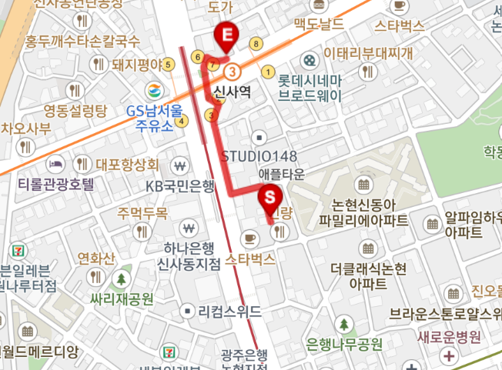

근처 전동킥보드 전용 주차장 안내
근처 전동킥보드 전용 주차장
도보 경로 표시
소요시간 및 거리 안내

